Slide 1



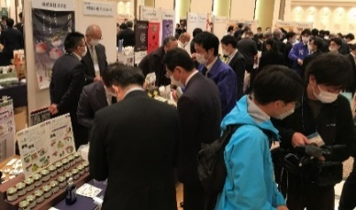
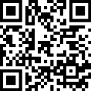
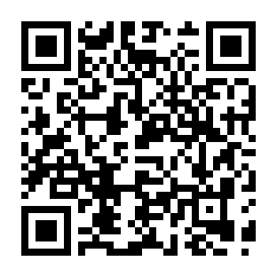
おいしい山形
・食材王国みやぎ
ビジネス商談会
展示商談参加者募集
納入企業様が個々の展示ブースで商品展示し、試食等・試飲等を通して仕入企業様に商品をPRいたします！！その場で納入企業様と商談を行うことができますので、この機会に是非お気軽に御参加ください。
開催日時
令和７年１０月１５日（水）
10：30～12：45 ※受付開始11：00～
開催場所
仙台国際センター展示棟
（仙台市青葉区青葉山無番地）
対象
食品を取り扱う事業者であること
参加費
無料
参加方法
裏面の申込欄に必要事項を記入し、メールで送付又は電子申請による申込み ※10/8（水）〆切
※納入事業者様の出展については受付を終了しています。
新商品アワードも同時開催
商談会参加者限定
～新商品アワードとは？～
令和６年１０月以降に販売開始、または令和８年２月までに販売される
新商品について、事前審査と当日の仕入企業様による投票により、
優秀な新商品を決定します。仕入企業様の一票が未来の人気商品への第一歩に！
是非御参加ください。
★商談会当日は、過去の受賞商品の展示もございます。
宮城県 農政部食産業振興課
食ビジネス支援班
商談会の詳細は
こちらから
問合せ・申込み先
TEL：022-211-2812
申込方法
※下記のいずれかの方法によりお申込みください。
検索
電子申請フォーム
宮城山形 商談会
https://logoform.jp/f/fusqD
宮城県HP
メール
https://www.pref.miyagi.jp/soshiki/syokushin/my-business-meeting.html
s-business@pref.miyagi.lg.jp
（電子申請フォームQR）
【主 催】宮城・山形合同商談会実行委員会
（宮城県・山形県・株式会社山形銀行・
株式会社七十七銀行・やまがた食産業クラスター協議会）

Slide 2
おいしい山形
・食材王国みやぎ
ビジネス商談会
【申込欄】
会社（所属名）
所在地（住所）
参加者役職・氏名 | (役職) (氏名)
 | (役職) (氏名)
電話番号
メールアドレス
業態 ※該当箇所にチェックして ください。 | 小売 | □百貨店 □スーパー □上質スーパー □CVS・ドラッグストア □生協 □その他小売
 | 食品商社 ・ 食品卸売 | □食品・酒類卸（国内） □食品・酒類卸（海外） □業務用卸 □その他食品商社
 | 食品通販 | □食品を扱う通販
 | 外食 | □外食チェーン □レストラン・カフェ □ホテル・旅館
 | 中食 | □惣菜・弁当・ケータリング □給食 □食品宅配
 | 食品加工 ・ 食品製造 | □食品加工・食品製造
 | その他 | □官公庁・地方自治体 □金融機関・関係団体 □その他（ ）
宮城県 農政部食産業振興課
食ビジネス支援班
商談会の詳細は
こちらから
問合せ・申込み先
TEL：022-211-2812
申込方法
※下記のいずれかの方法によりお申込みください。
検索
電子申請フォーム
宮城山形 商談会
https://logoform.jp/f/fusqD
宮城県HP
メール
https://www.pref.miyagi.jp/soshiki/syokushin/my-business-meeting.html
s-business@pref.miyagi.lg.jp
（電子申請フォームQR）
【主 催】宮城・山形合同商談会実行委員会
（宮城県・山形県・株式会社山形銀行・
株式会社七十七銀行・やまがた食産業クラスター協議会）

